Slide 1


ESTATÍSTICA BÁSICA
Fonte: http://www.portalaction.com.br/estatistica-basica.

Slide 2
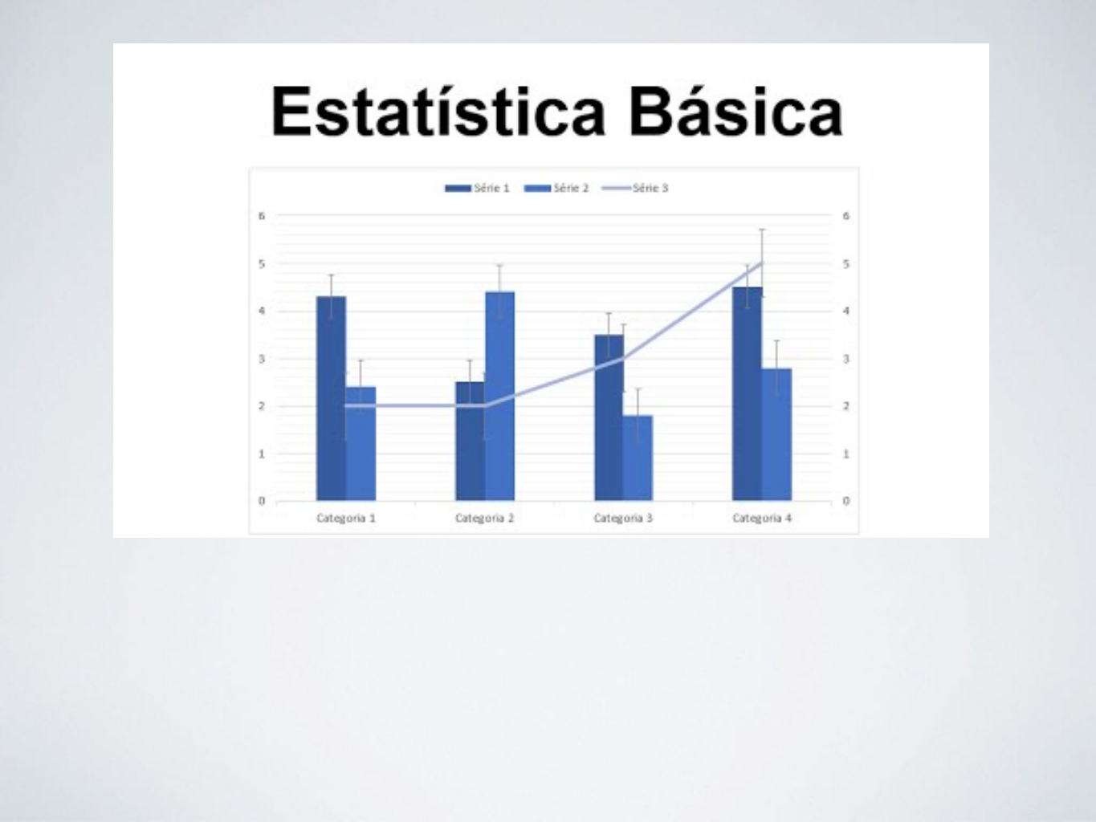
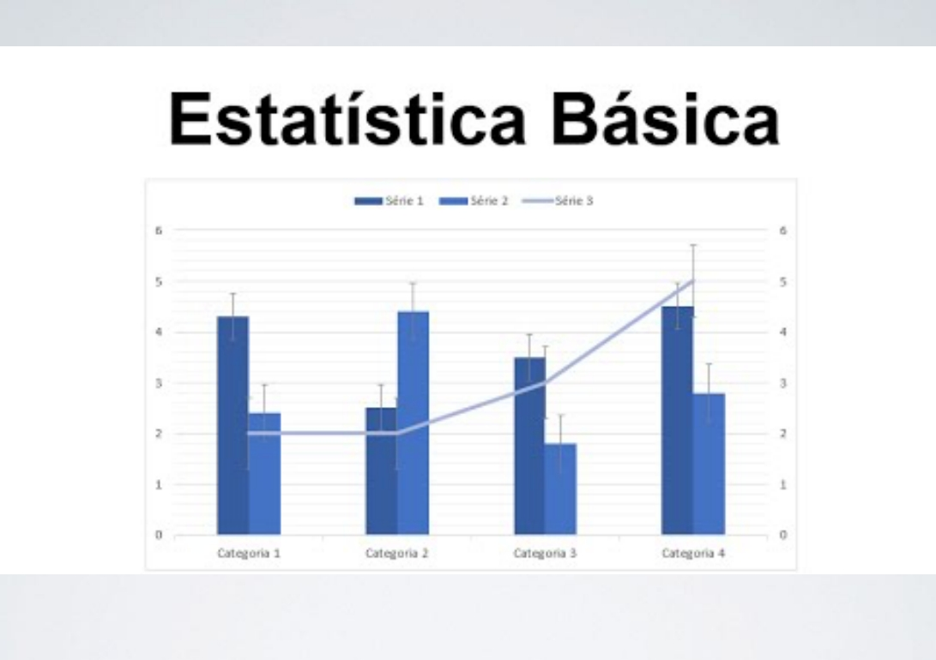
NOÇÕES BÁSICAS DE ESTATÍSTICA
Utilizando o R como Ferramenta

Slide 3

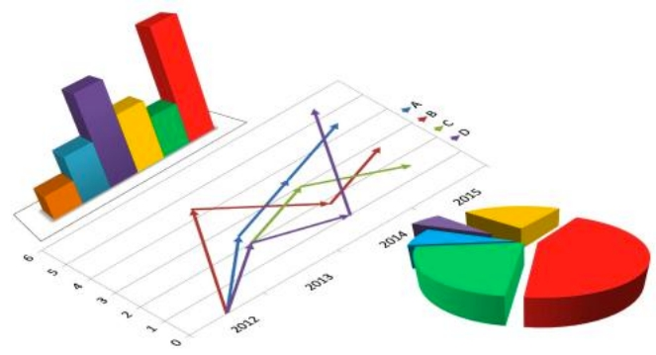
INTRODUÇÃO
•
A Estatística (ou ciência Estatística) é um conjunto de técnicas e
métodos de pesquisa que entre outros tópicos envolve o
planejamento do experimento a ser realizado, a coleta
qualiﬁcada dos dados, a inferência , o processamento,
a análise e a disseminação das informações.

Slide 4

INTRODUÇAO
Na estatística trabalhamos com dados, nos quais podem ser obtidos por meio de uma amostra da
população em estudo.
✦
✓
✓
População
➡ conjunto de elementos que tem pelo menos uma característica em comum. Esta característica deve
delimitar corretamente quais são os elementos da população.
Amostra :
➡ subconjunto de elementos de uma população, que são representativos para estudar a característica de
interesse da população.
➡ A seleção dos elementos que irão compor a amostra pode ser feita de várias maneiras e irá depender
do conhecimento que se tem da população e da quantidade de recursos disponíveis.
✓
✓
Sempre que resumimos um conjunto de dados, perdemos informação sobre o mesmo, pois
condensamos as observações originais.
Entretanto, esta perda de informação é pequena se comparada ao ganho que se tem com a
clareza da interpretação proporcionada .

Slide 5
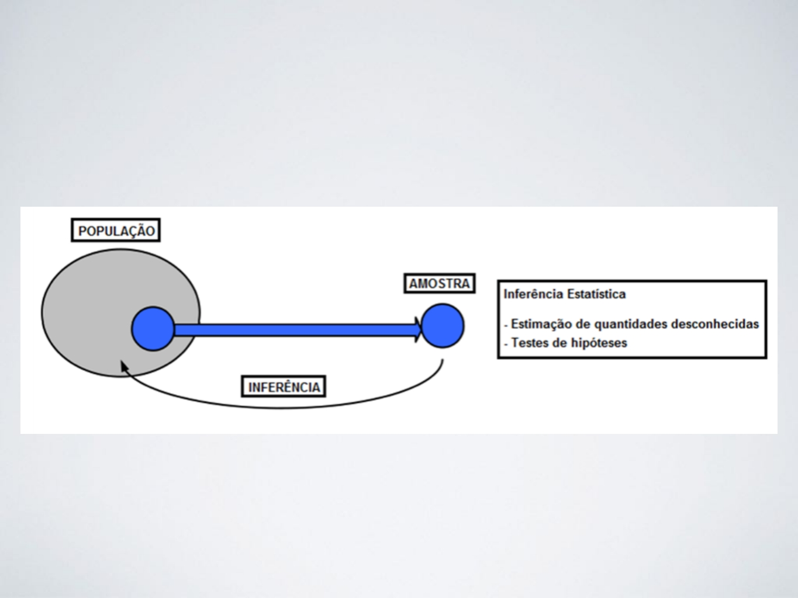
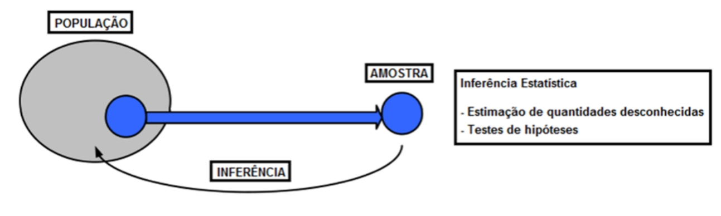
CONCEITOS BÁSICOS
I nferência estatística é um ramo da Estatística cujo objetivo é fazer aﬁrmações a partir de um conjunto de
valores representativo (amostra) sobre um universo (população), assume-se que a população é muito maior do
que o conjunto de dados observados, a amostra.

Slide 6


ESTATÍSTICA-FUNDAMENTOS
•
•
A Estatística utiliza a variabilidade presente nos
dados para obter para obter informação sobre o
comportamento de processos e produtos.
A variabilidade está presente em todo lugar .
•
•
•
A posição de uma motocicleta estacionada em
uma garagem não é a mesma ao longo dos dias.
A posição da moto apresenta uma variação.
Avaliar as variações e obter informações
através delas .

Slide 7
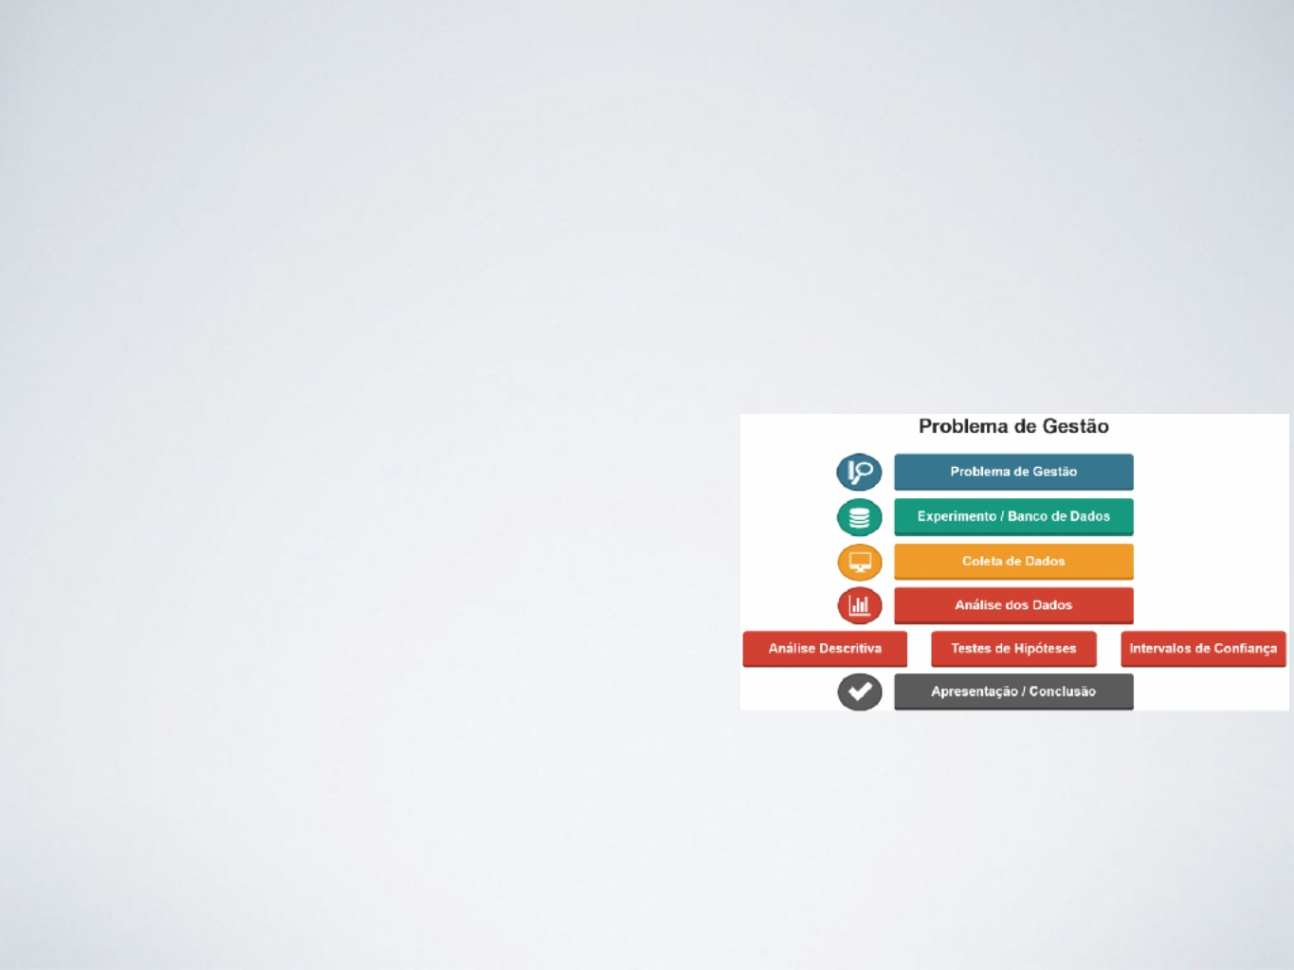
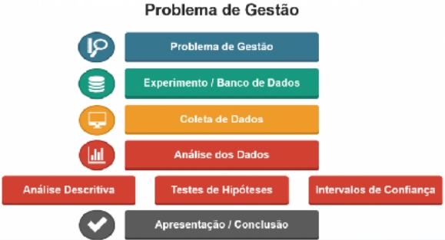
ESTATÍSTICA-FUNDAMENTO S
•
A aplicação de técnicas estatísticas
envolve várias etapas.
• Importante : deﬁnir o problema
que estamos tratando!
• Na sequência, planejar e executar a
coleta dos dados.
•
A partir dos dados:
•
•
aplicar técnicas estatísticas
extrair informação sobre o
problema e sua solução.

Slide 8
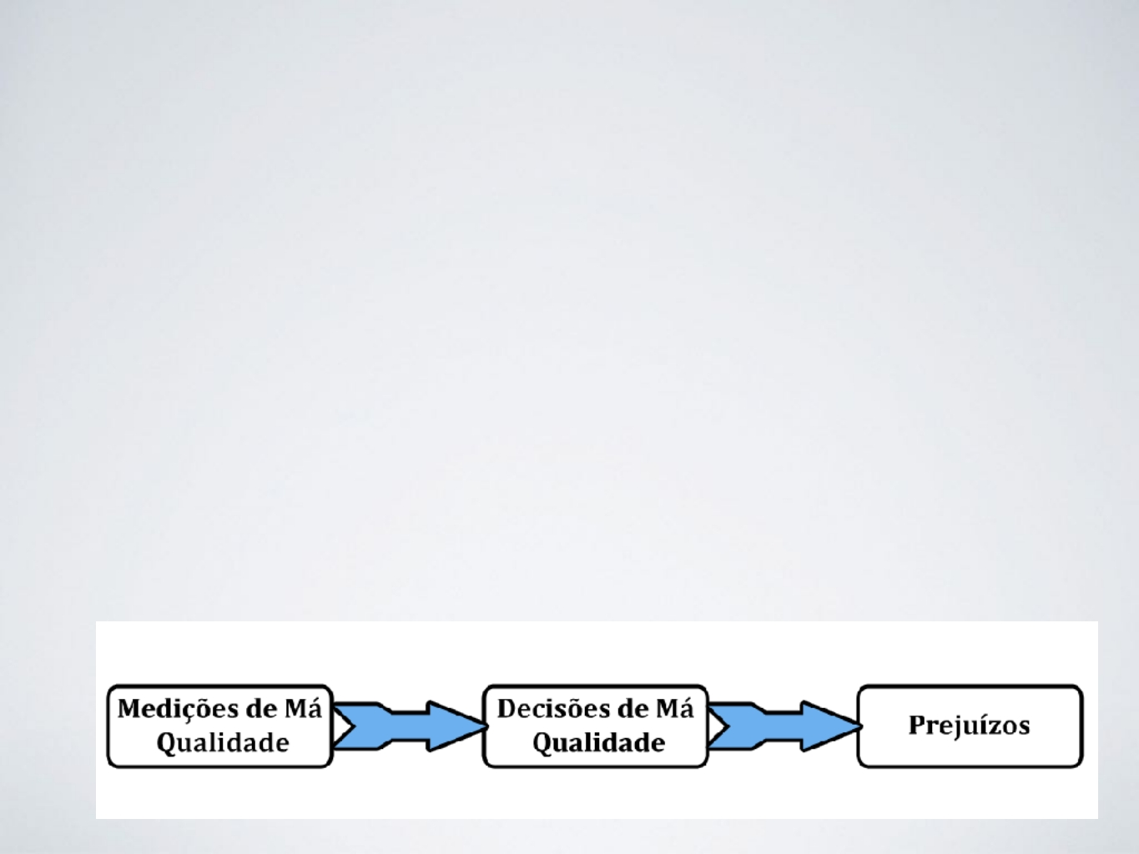
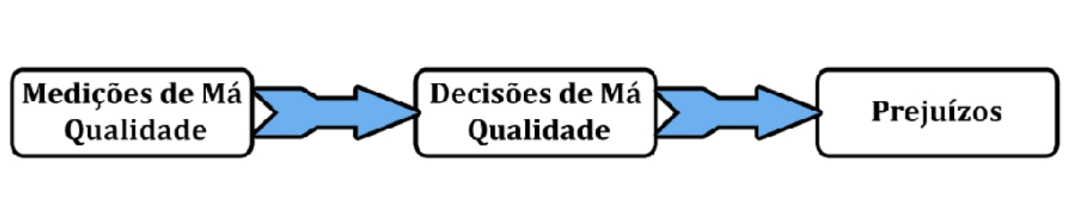
COLETA DE DADOS
A qualidade da solução do problema está diretamente relacionada com a qualidade dos
dados obtidos.
Não se deve coletar dados sem que antes se tenha deﬁnido claramente o problema ou
situação a ser enfrentada, bem como os objetivos com relação aos mesmos!
Devem ser utilizados métodos adequados para coleta de dados de acordo com o
problema estudado.
•
•
•

Slide 9
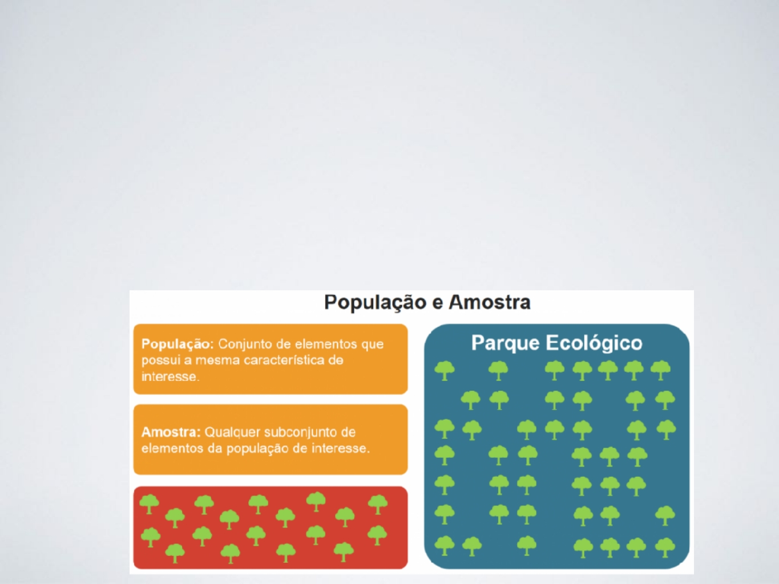
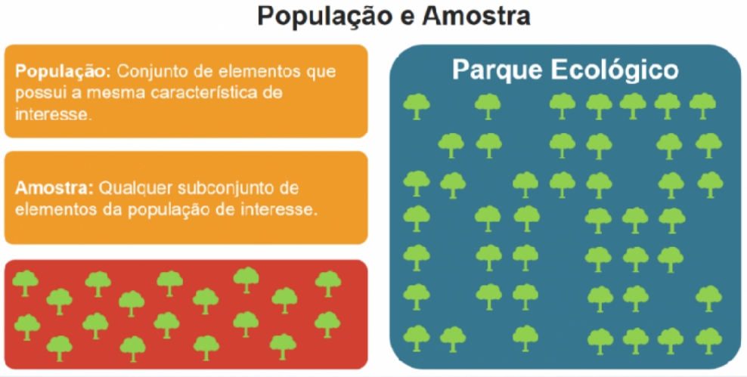
POPULAÇÃO E AMOSTRA
População
•
• Agregado de elementos (ﬁnitos ou não) do qual desejamos obter
informações sobre algumas de suas características
• Amostra
• Uma parcela de uma população que pode conter informações sobre esta
população

Slide 10
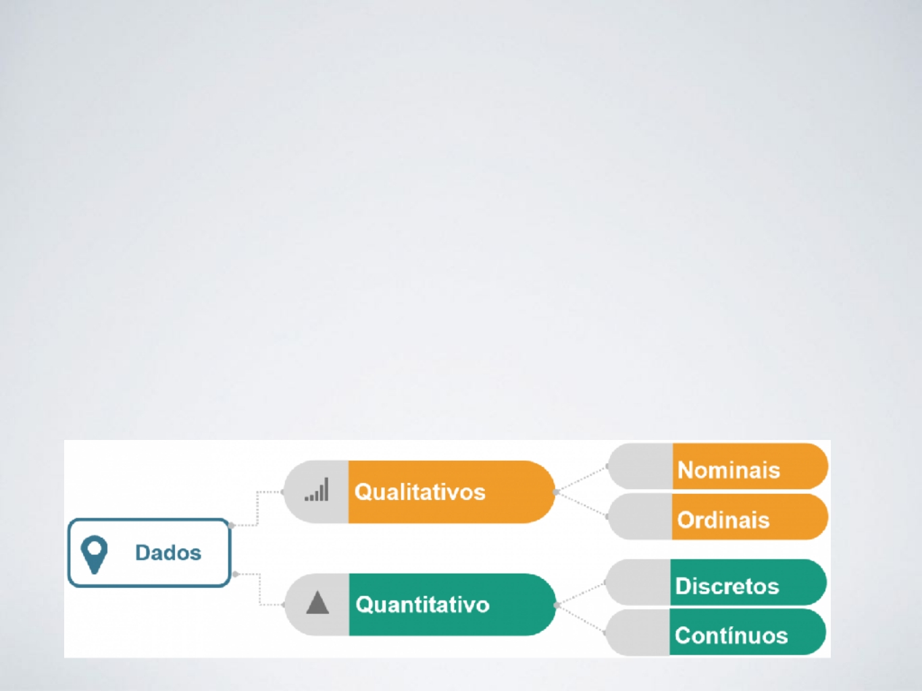
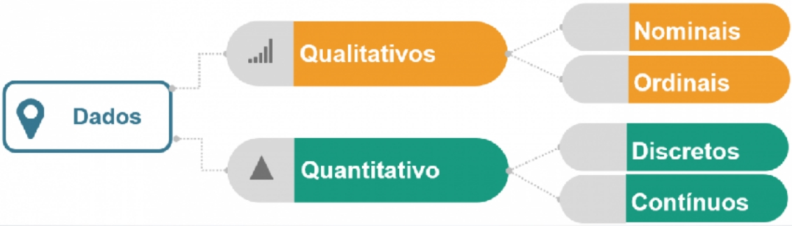
COLETA DE DADOS
CLASSIFICAÇÃO DOS DADOS OU VARIÁVEIS
Uma variável é uma característica especíﬁca da população
•
•
taxa selic, idade, sexo ou preferência partidária.
•
•
Cada variável consiste de um conjunto de categorias que descrevem a natureza e o tipo
de variação associados com esta característica.
Algumas variáveis podem ter inúmeras categorias de resposta, dependendo do objetivo
e foco do problema em questão.

Slide 11
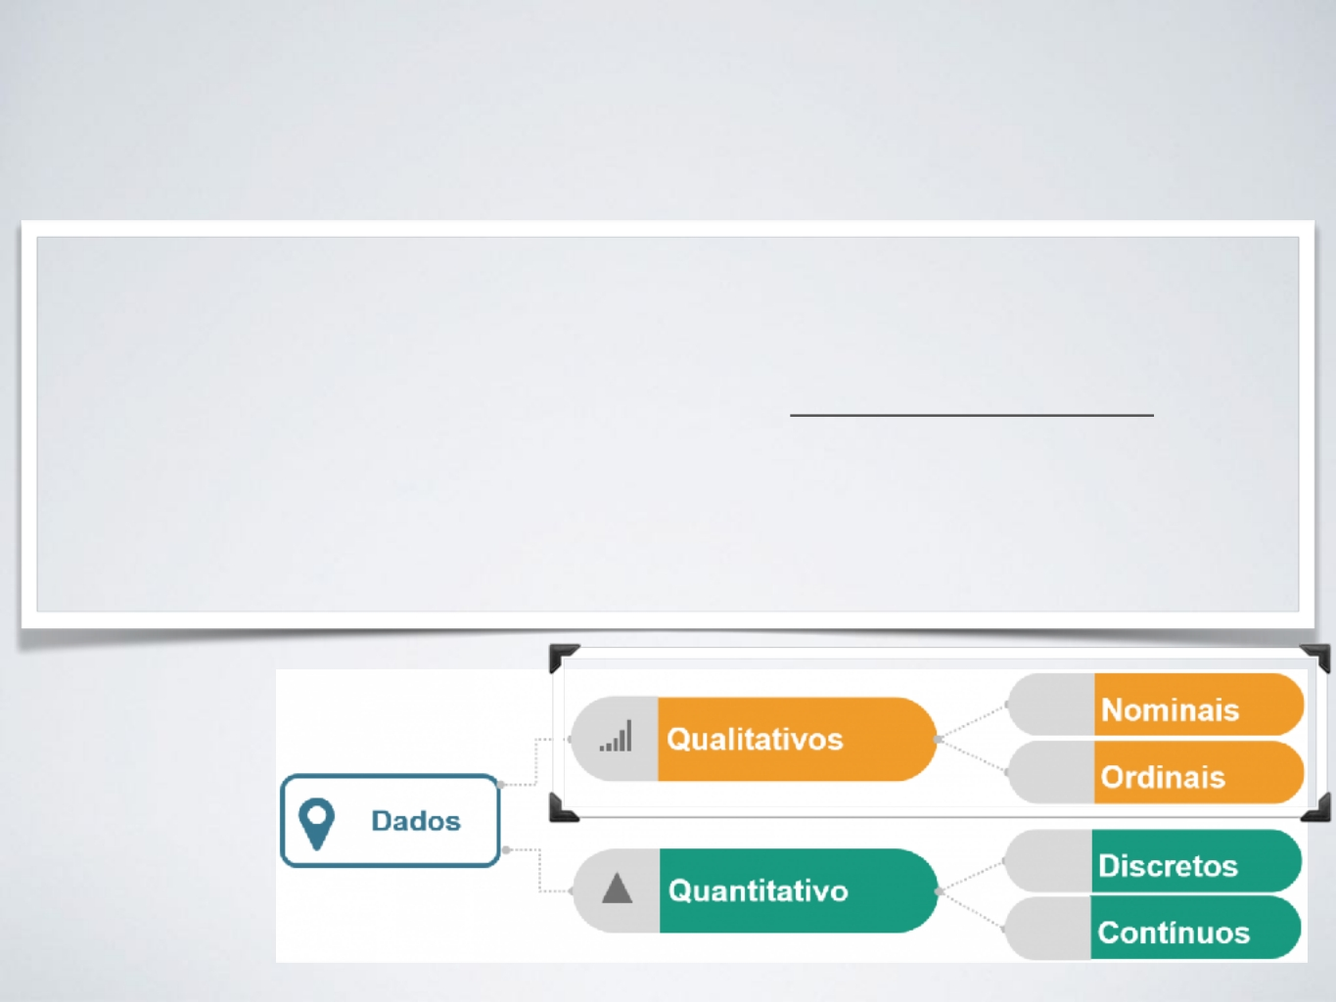
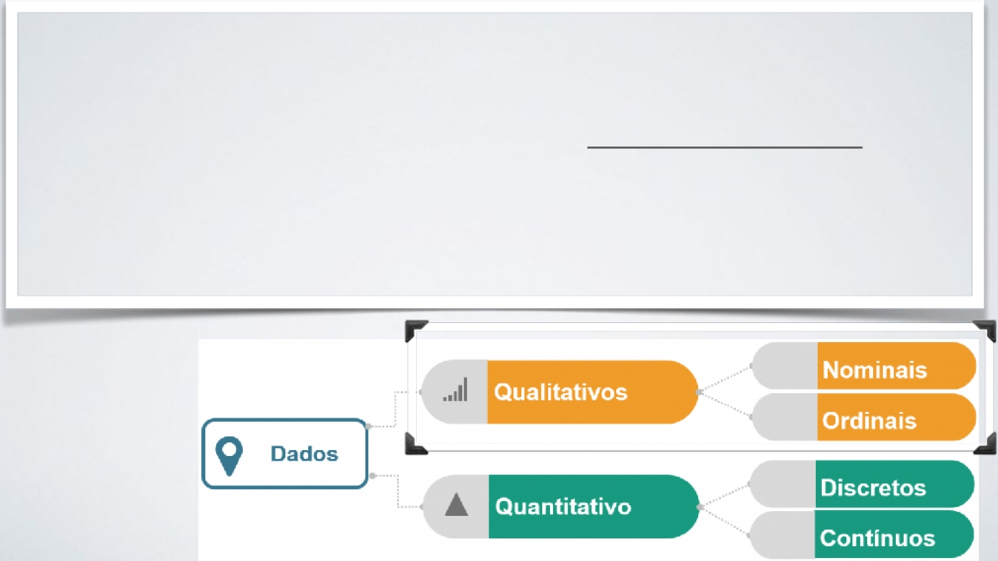
ESCALA QUALITATIVA
A escala qualitativa está relacionada com a descrição da
característica.
•
• A variável não pode ser medida mas pode ser observada.
✓
tipos de defeitos em um televisor no ﬁnal da linha de montagem (pequeno, médio,
grande)
✓ nível educacional (ensino fundamental, ensino médio, graduação e pós-graduação)
✓ sexo, cor dos olhos, fumante/não fumante, doente/sadio, sim/não

Slide 12
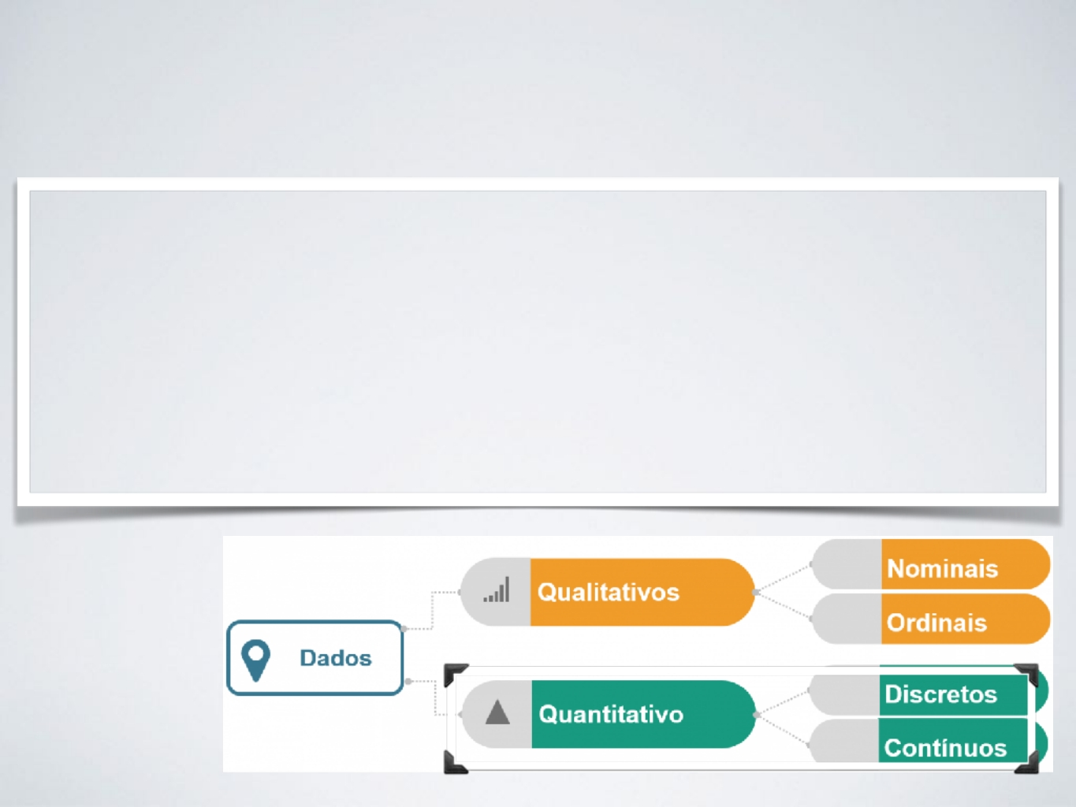

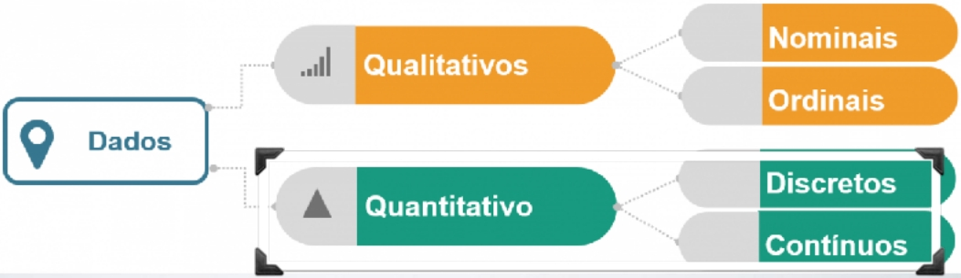
ESCALA QUANTITATIVA
A escala quantitativa está relacionada com características que
podem ser medidas ou contadas.
•
• São caracteristicas numéricas.
✓
massa de um comprimido
✓ preço de um ativo no mercado ﬁnanceiro
✓ número de defeitos em um carro
✓ quantidade de úlcera por pressão em um paciente de um hospital

Slide 13
ESCALAS QUALI/QUANTI
As distinções são menos rígidas do que a descrição insinua…
Uma variável originalmente quantitativa pode ser coletada de forma qualitativa.
•
•
•
•
a variável idade, medida em anos completos , é quantitativa (contínua);
se for informada apenas a faixa etária (0 a 5 anos, 6 a 10 anos, etc...), é qualitativa (ordinal).
•
Nem sempre uma variável representada por números é quantitativa.
•
•
•
número do telefone de uma pessoa
número da casa
número de sua identidade.
•
Peso dos lutadores de boxe
•
•
quantitativa (contínua) se trabalhamos com o valor obtido na balança (89,5 kg)
qualitativa (ordinal) se o classiﬁcarmos nas categorias do boxe
•
•
•
peso-pena
peso-leve
peso-pesado
•
Sexo do indivíduo
•
•
Registrado na planilha de dados como 1 se macho e 2 se fêmea
Isto não signiﬁca que a variável sexo passou a ser quantitativa!

Slide 14
EXEMPLO
 |  | Mídia Social no Ensino Superior: Dicionário das Váriáveis de Pesquisa
Seção do Survey | Nome da Variável | Descrição da Variável | Tipo de variável e nível de medição | Valores e Rótulos
I. Dados Censitários
 | genero | Gênero do respondente | Tipo: qualitativa Nível de medição: nominal | 0. Preﬁro não declarar 1.Masculino 2.Feminino
 | idade | Faixa de idade | Tipo: qualitativa Nível de medição: ordinal | 1.Entre 16 e 20 anos 2.Entre 21e 25 anos 3.Entre 26 e 30 anos 4.Entre 30 e 35 anos 5.Entre 36 e 40 anos 6.Acima de 40 anos
 | profal | Característica do respondente | Tipo: qualitativa Nível de medição: nominal | 1.Professor 2.Aluno 3.Professor e aluno 4.Preﬁro não declarar
 | Outro | Outra característica não atendida pela variável profal | Tipo: qualitativa | Texto
 | trabalha | Situação trabalhista atual | Tipo: qualitativa Nível de medição: nominal | 0.Desempregado 1.Jornada parcial 2.Jorna da integral 3.Estagiário 4.Trabalha por conta própria
 | idadeﬁlho | Se tem ﬁlhos, qual a faixa etária dos mesmos | Tipo: qualitativa. Nível de medição: nominal | 0.Sem ﬁlhos 1.Entre 0 e 6 anos 2.Entre 7 e 15 anos 3.Entre 16 e 20 anos 4.Acima de 20 anos 5.1 e 2 (0 a 6/7 a 15)
VI. Avaliação de recursos
 | envinfo | Envio de informações da escola para os pais | Tipo: qualitativa. Nível de medição: ordinal. | 1.Muito pobre 2.Pobre 3.Indiferente 4.Bom 5.Excelente

Slide 15
PLANEJAMENTO DE COLETA
DE DADOS
Para estudar adequadamente uma população através de uma amostra , deve-se planejar a coleta de dados.
Com este objetivo, formulam-se algumas perguntas, tais como:
•
•
•
•
Com que frequência ocorre(m) o(s) problema(s)?
Quais são as causas potenciais do problema?
•
Um bom planejamento para coleta de dados deve considerar:
•
•
•
•
•
•
•
•
Qual a pergunta a ser respondida?
Como comunicar a resposta obtida?
Qual ferramenta de análise pretendemos usar e como utilizar os resultados?
Qual tipo de dado é necessário para utilizar as ferramentas desejadas e responder a pergunta?
Como coletar esses dados com o mínimo de esforço e erro?
Onde acessar estes dados?
Quem pode nos fornecer os dados?
Qual o período em que os dados serão coletados?

Slide 16
PLANEJAMENTO DE COLETA
DE DADOS
Tendo as respostas para estas perguntas, deve-se:
•
•
•
•
•
Construir uma metodologia para nos certiﬁcar de que todas
as informações estão deﬁnidas;
Coletar os dados de forma consistente e honesta;
Certiﬁcar-se de que existe tempo suﬁciente para a coleta de
dados;
Deﬁnir quais informações adicionais serão necessárias para
estudos futuros, referências ou reconhecimento.

Slide 17
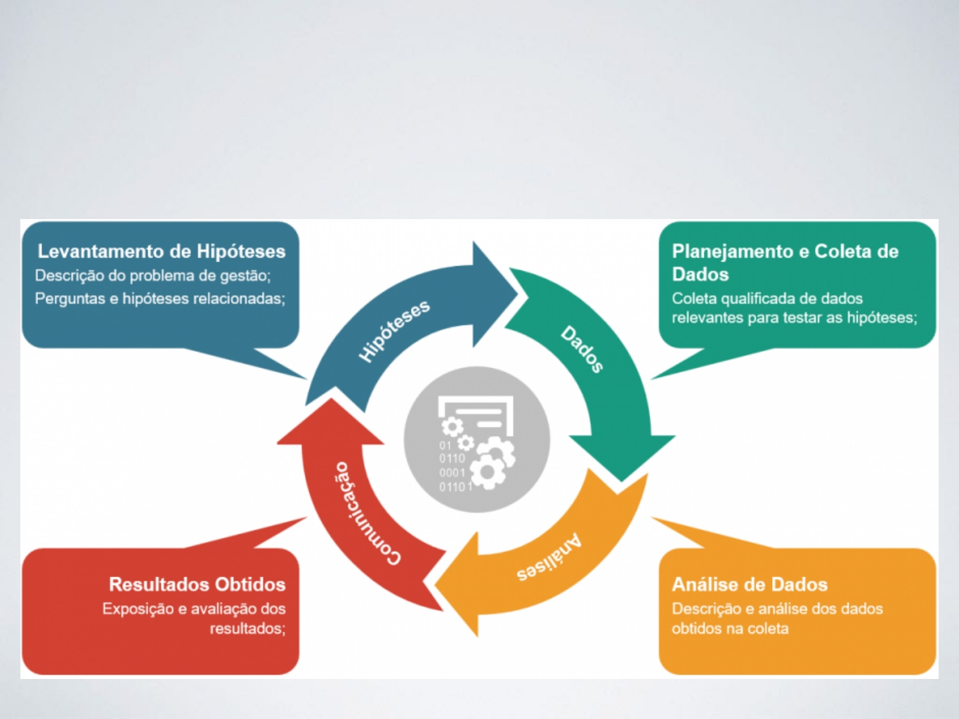
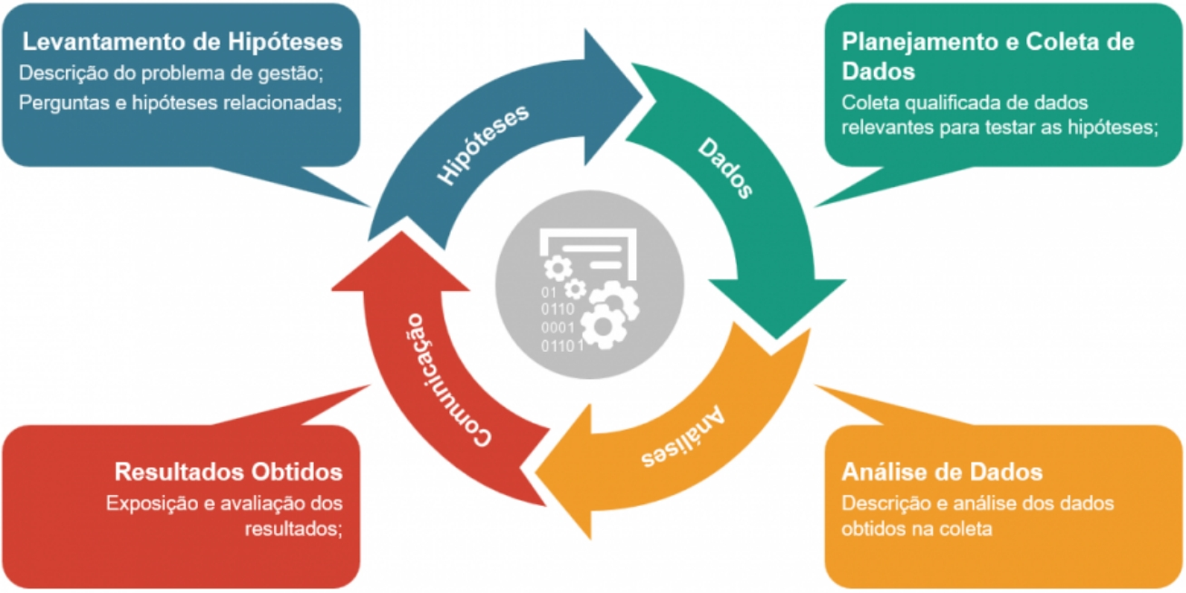
PLANEJAMENTO DE COLETA
DE DADOS

Slide 18
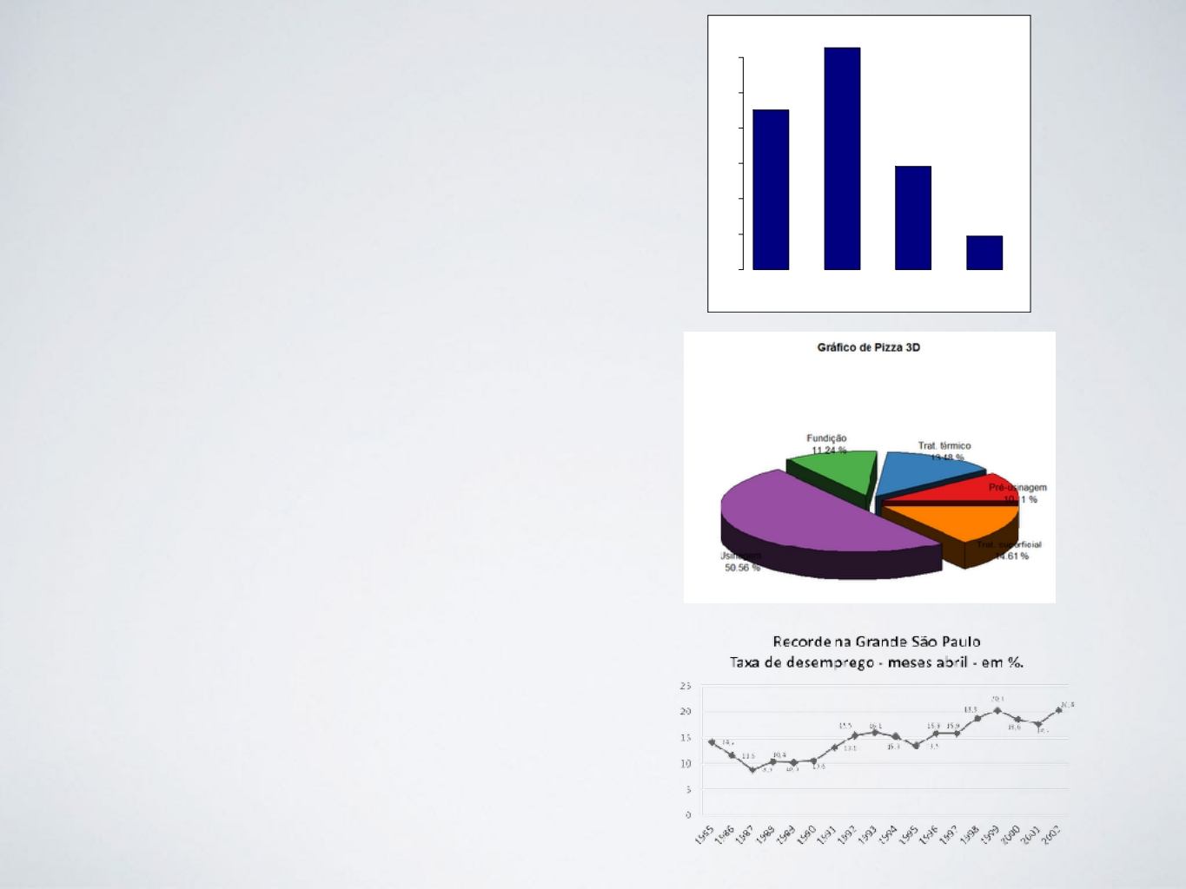
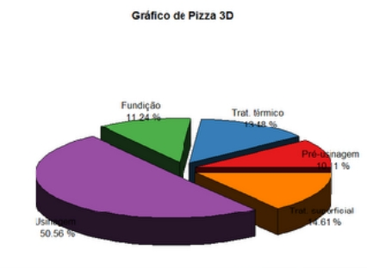
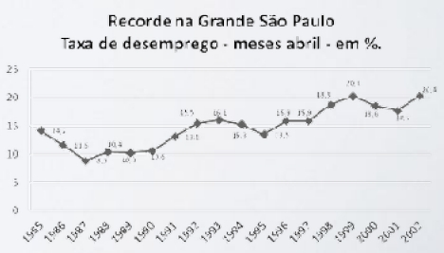
600
500
400
300
200
100
EXPOSIÇÃO
0
Fundamental
Médio
Superior
Pós-graduação
DOS DADOS
Antes da exposição dos dados
coletados é necessário que se faça um
trabalho de revisão e correção nos
dados coletados na tentativa de
eliminar possíveis enganos na
elaboração do relatório.
Inicialmente, os dados podem ser
classiﬁcados como "qualitativos" ou
"quantitativos".

Slide 19
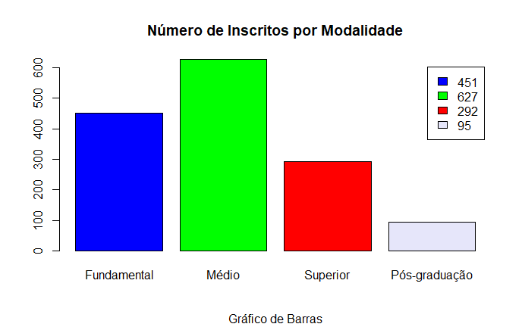
GRÁFICO DE BARRAS
Apresenta dados categorizados em
barras retangulares
correspondentes a cada categoria.
É proporcional ao número de
observações na respectiva
categoria.
Utilizado para realizar comparações
entre as categorias de uma variável
qualitativa ou quantitativa discreta.
•
•
•
•
Este gráﬁco pode ser utilizado na
vertical ou horizontal.
library(xlsx)
eb <- read.xlsx("estatistica_basica.xlsx", sheetName = "Plan1")
head(eb)
# escolaridade inscritos
#1 Fundamental 451
#2 Médio 627
#3 Superior 292
#4 Pós-graduação 95
#
barplot(eb$inscritos, names.arg = eb$escolaridade, col = c("blue",
"green", "red", "lavender"),
legend.text = eb$inscritos, sub = "Gráﬁco de Barras", main =
"Número de Inscritos por Modalidade")

Slide 20
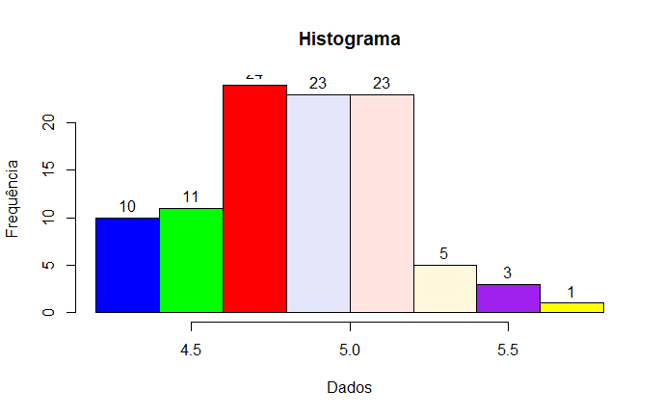
HISTOGRAMA
•
•
•
Representação gráﬁca da distribuição de
frequências de um conjunto de dados
quantitativos contínuos.
Pode ser um gráﬁco por valores absolutos
ou frequência relativa ou densidade.
Assim, ao construir o histograma, cada
retângulo deverá ter área proporcional à
frequência relativa ou absoluta
correspondente.
•
No caso em que os intervalos são de
tamanhos (amplitudes) iguais, as alturas dos
eh <- read.xlsx("estatistica_basica.xlsx", sheetName = "Plan2")
head(eh)
# eixos
#1 4.8
#2 4.9
#3 5.1
#4 4.8
#5 5.1
#6 4.9
hist(eh$eixos, main = "Histograma", labels = TRUE,
col = c("blue", "green", "red", "lavender", "mistyrose",
"cornsilk", "purple", "yellow"),
ylab = "Frequência",
xlab = "Dados")
retângulos serão iguais às frequências
relativas (ou iguais às frequências
absolutas) dos intervalos correspondentes.

Slide 21
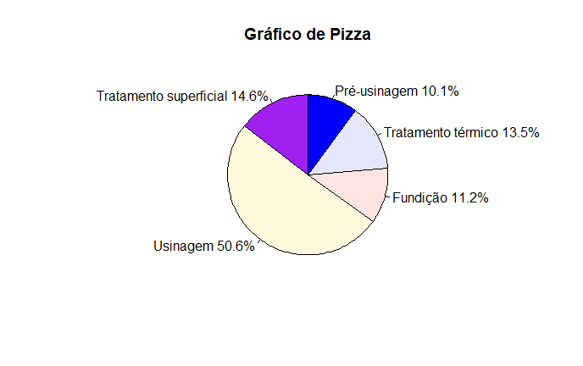
GRÁFICO DE PIZZA
Também conhecido como gráﬁco de
setores ou gráﬁco circular.
Diagrama circular onde os valores de cada
categoria são proporcionais às respectivas
frequências.
Este gráﬁco pode vir acompanhado de
porcentagens.
Utilizado para dados qualitativos nominais.
# Gráﬁco Pizza
•
•
•
•
•
Para construir um gráﬁco tipo pizza é
necessário determinar o ângulo dos
setores circulares correspondentes à
contribuição percentual de cada valor no
total.
ep <- read.xlsx("estatistica_basica.xlsx", sheetName = "Plan3")
head(ep)
# ccusto defeitos
#1 Pré-usinagem 9
#2 Tratamento térmico 12
#3 Fundição 10
#4 Usinagem 45
#5 Tratamento superﬁcial 13
#
# Calculando a porcentagem
#Rótulos para a ﬁgura
lbls <- ep$ccusto
pct <- round(ep$defeitos/sum(ep$defeitos)*100, digits=1)
lbls <- paste(lbls, pct) # acrescentar os percentuais aos rótulos
lbls <- paste(lbls,"%",sep="") # acrescentar o símbolo "%" aos rótulos
labels
lbls
pie(ep$defeitos, labels = lbls, edges = 200, radius = 0.8,
clockwise = TRUE, angle = 45, main = "Gráﬁco de Pizza",
col = c("blue", "lavender", "mistyrose", "cornsilk", "purple"),
lty = NULL)

Slide 22
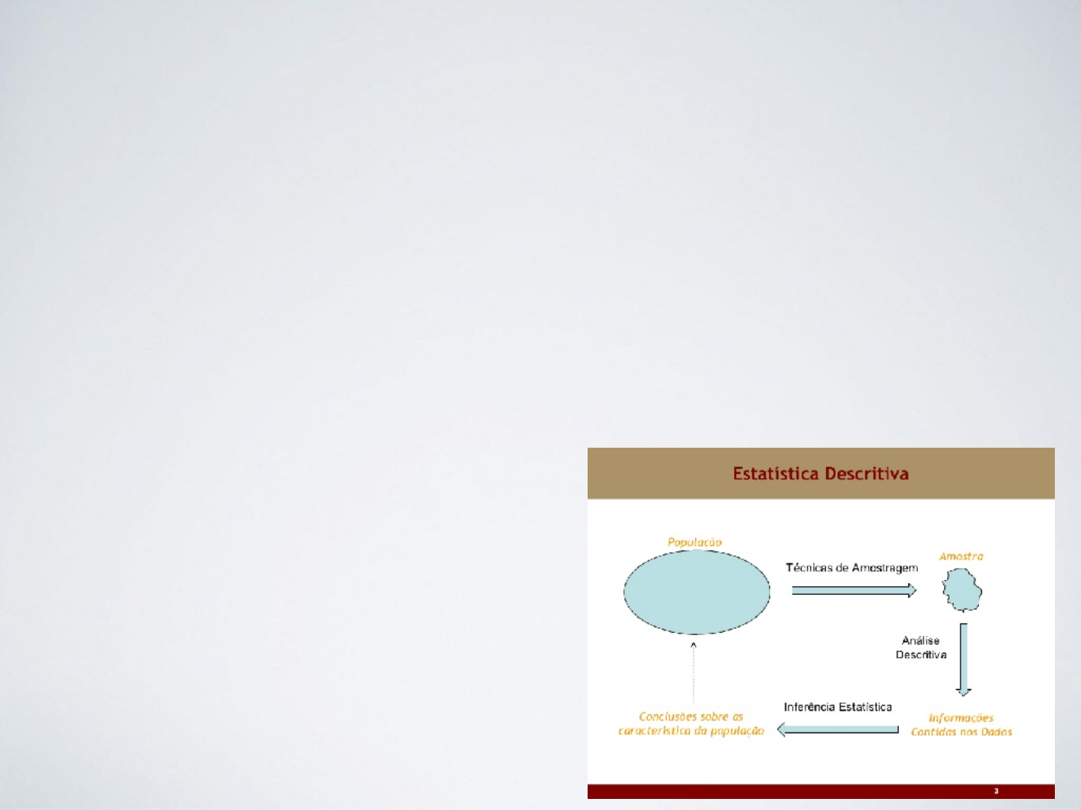
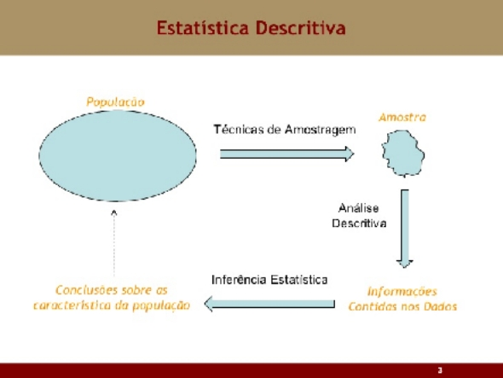
ESTATÍSTICAS DESCRITIVAS
Números que resumem e descrevem o conjuntos de dados.
Apenas "descrevem" os dados, não representam generalizações da amostra para a população.
Medidas básicas de análise descritiva:
‣ medidas de posição
‣ medidas de dispersão
‣ quartis
‣ coeﬁciente de assimetria
‣ coeﬁciente de curtose
A técnica utilizada para estender conclusões da amostra para a população é a inferência !
‣
‣
‣
‣

Slide 23
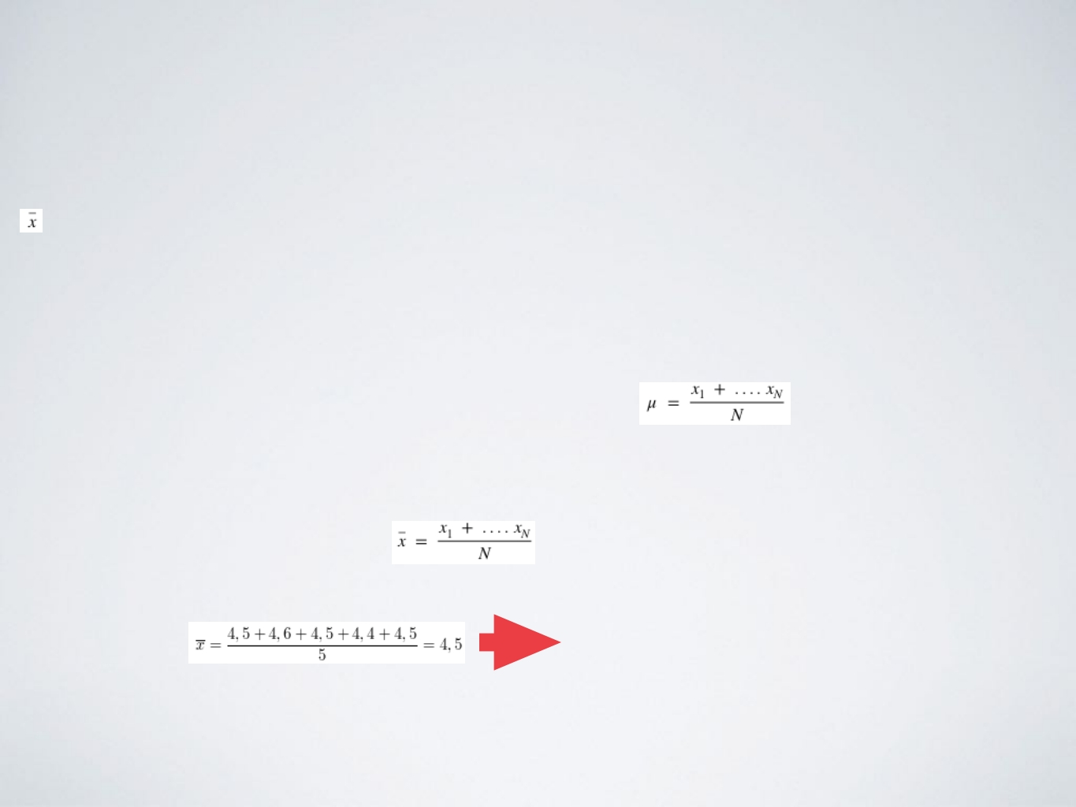

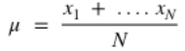
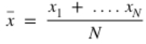
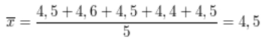
MEDIDAS DE POSIÇÃO - MÉDIA
Estatísticas que representam uma série de dados orientando-nos quanto à posição da distribuição em relação ao eixo horizontal do
gráﬁco da curva de frequência.
x: valor de cada indivíduo da amostra.
: média amostral.
n : tamanho amostral.
Média populacional
•
•
•
•
•
•
•
Calculada somando-se todos os valores da população e dividindo o resultado pelo total de elementos da população.
Numa população de N elementos, a média populacional é dada por
•
Média Amostral , Média Aritmética ou Média
•
•
Calculada somando-se os valores das observações da amostra e dividindo-se o resultado pelo número de valores.
Assim, a média amostral é dada por
# Média
ma <- read.xlsx("estatistica_basica.xlsx", sheetName =
"Plan4")
head(ma)
# dados
#1 4.5
#2 4.6
#3 4.5
#4 4.4
#5 4.5
xma = mean(ma$dado)
xma
#[1] 4.5
xma = (4.5+4.6+4.5+4.4+4.5) / 5
xma
mean(4.5,4.6,4.5,4.4,4.5)

Slide 24
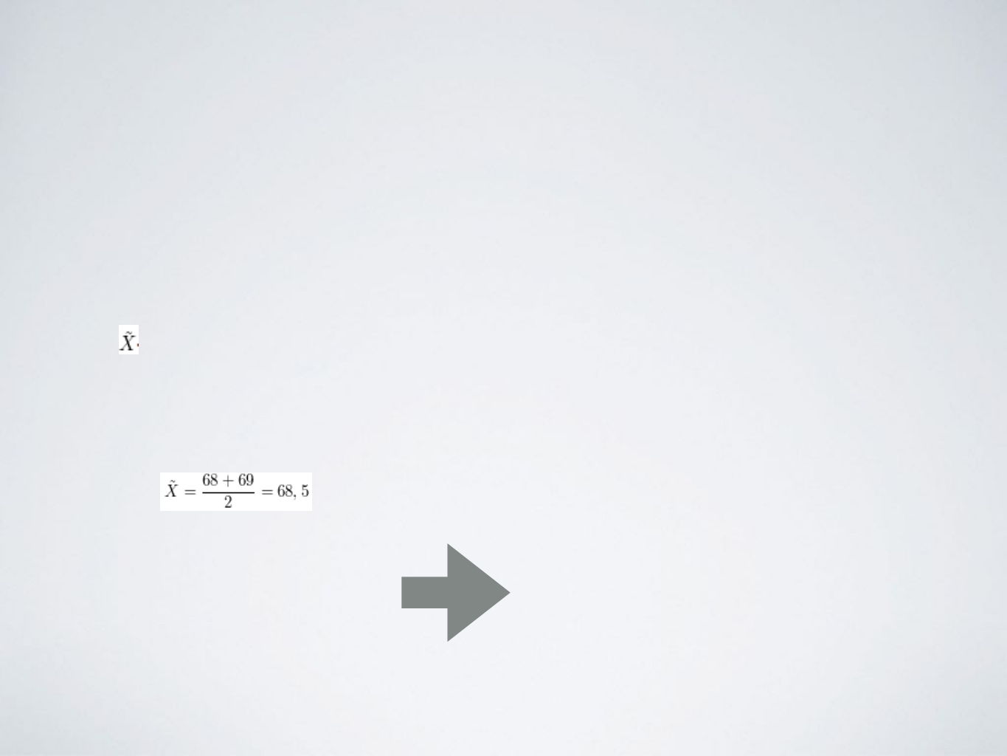

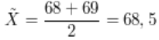
MEDIDAS DE POSIÇÃO - MEDIANA
calcular a mediana devemos, em primeiro lugar, ordenar os dados do menor para o maior valor.
• Para
• Se
• Se
o número de observações for ímpar, a mediana será a observação central.
o número de observações for par, a mediana será a média aritmética das duas observações
centrais.
• Notação:
Consideremos os seguintes dados correspondentes aos comprimentos de 8 rolos de ﬁo de aço: 65, 72,
70, 72, 60, 67, 69, 68
Ordenando os valores temos: 60, 65, 67, 68, 69, 70, 72, 72.
Como o número de observações é par, a mediana é dada pela média dos dois valores centrais que são
68 e 69, isto é
Classiﬁcados:
l istamd=sort(md$dados, decreasing=F)
listamd
#[1] 60 65 67 68 69 70 72 72
xbarra = (68 + 69) / 2
xbarra
#[1] 68.5
# Mediana
md <- read.xlsx("estatistica_basica.xlsx",
sheetName = "Plan5")
head(md)
# dados
#1 65
#2 72
#3 70
#4 72
#5 60
#6 67
mediana = median(md$dados)
mediana
#[1] 68.5

Slide 25
MEDIDAS DE POSIÇÃO - MODA
É o valor que apresenta a maior frequência.
R não possui uma função embutida padrão para calcular a moda.
Então, criamos uma função de usuário para calcular o modo de um conjunto de dados em R.
Esta função leva o vetor como entrada e dá o valor do modo como saída.
Não é frequentemente utilizada, mas é muito útil para dados categóricos e discretos .
•
•
•
•
•
# Moda
moda <- read.xlsx("estatistica_basica.xlsx", sheetName = "Plan5")
head(moda)
# Create the function.
getmode <- function(v) {
uniqv <- unique(v)
uniqv[which.max(tabulate(match(v, uniqv)))]
}
##[1] 60 65 67 68 69 70 72 72
# Calculate the mode using the user function.
result <- getmode(md$dados)
print(result)
#[1] 72

Slide 26
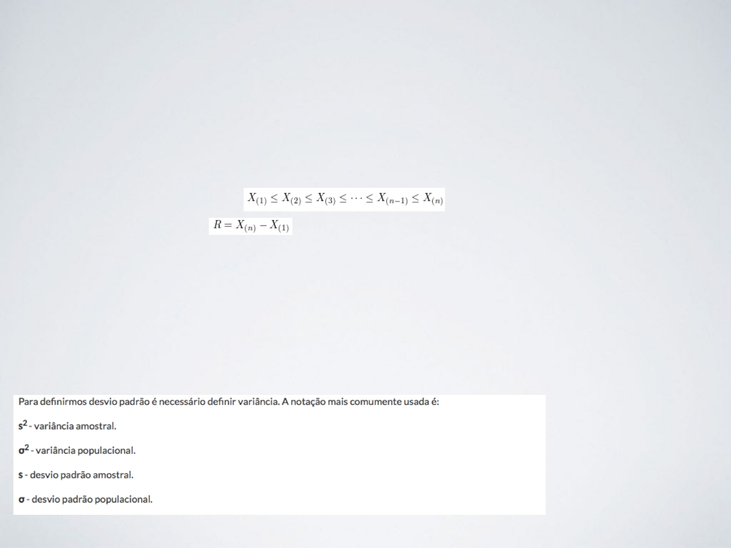
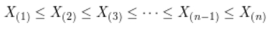

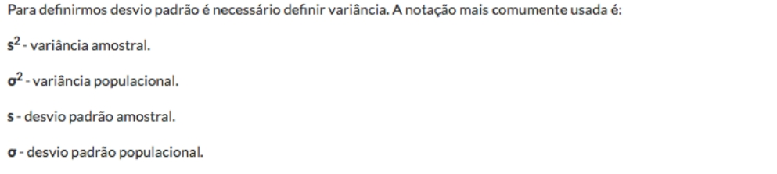
MEDIDAS DE DISPERSÃO
é sinônimo de variação ou variabilidade .
• Dispersão
• Para
medir dispersão, duas medidas são usadas: amplitude e desvio padrão .
• Amplitude
• A
• A
amplitude é deﬁnida como sendo a diferença entre o maior e o menor valor do conjunto de dados.
amplitude é denotada por R .
• Considerando
o conjunto de dados ordenado
• A
amplitude R dos dados é dada por:
• Como
o valor máximo do conjunto é 72 e o valor mínimo é 60, temos que a amplitude é: R = 72 - 60 = 12 .
# Amplitude
ampl <- read.xlsx("estatistica_basica.xlsx", sheetName = "Plan5")
head(ampl)
range(ampl)
#[1] 60 72
diff( range(ampl) )
#[1] 12

Slide 27
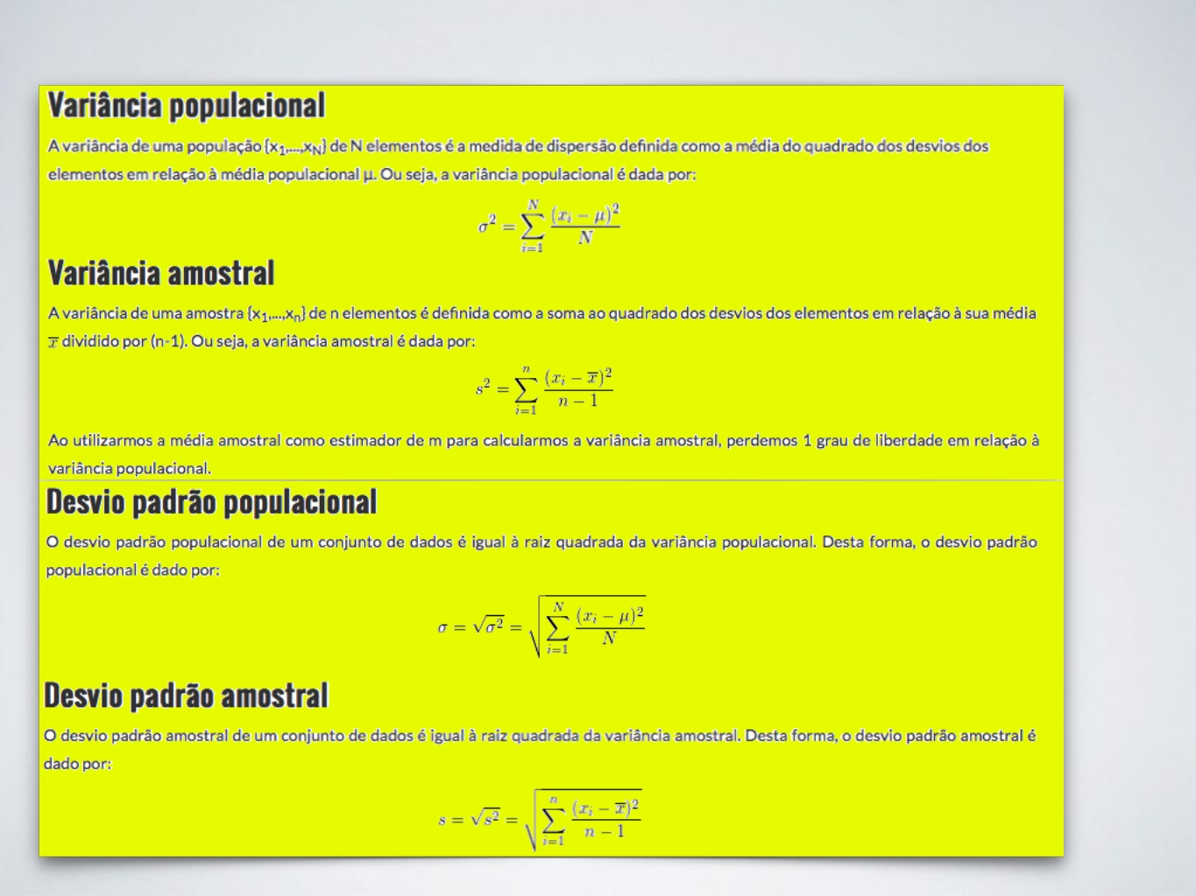
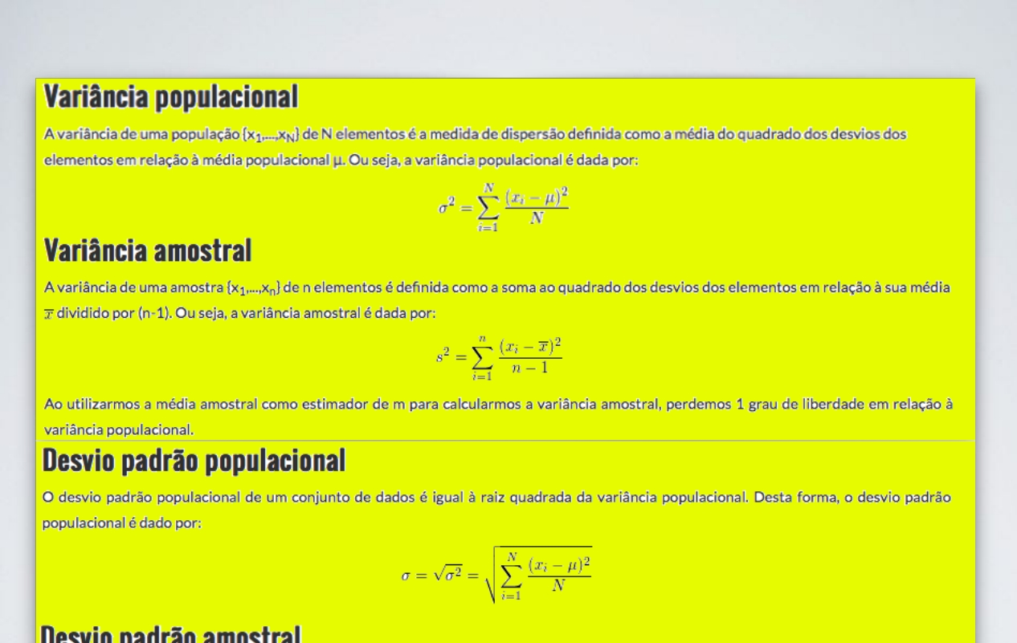
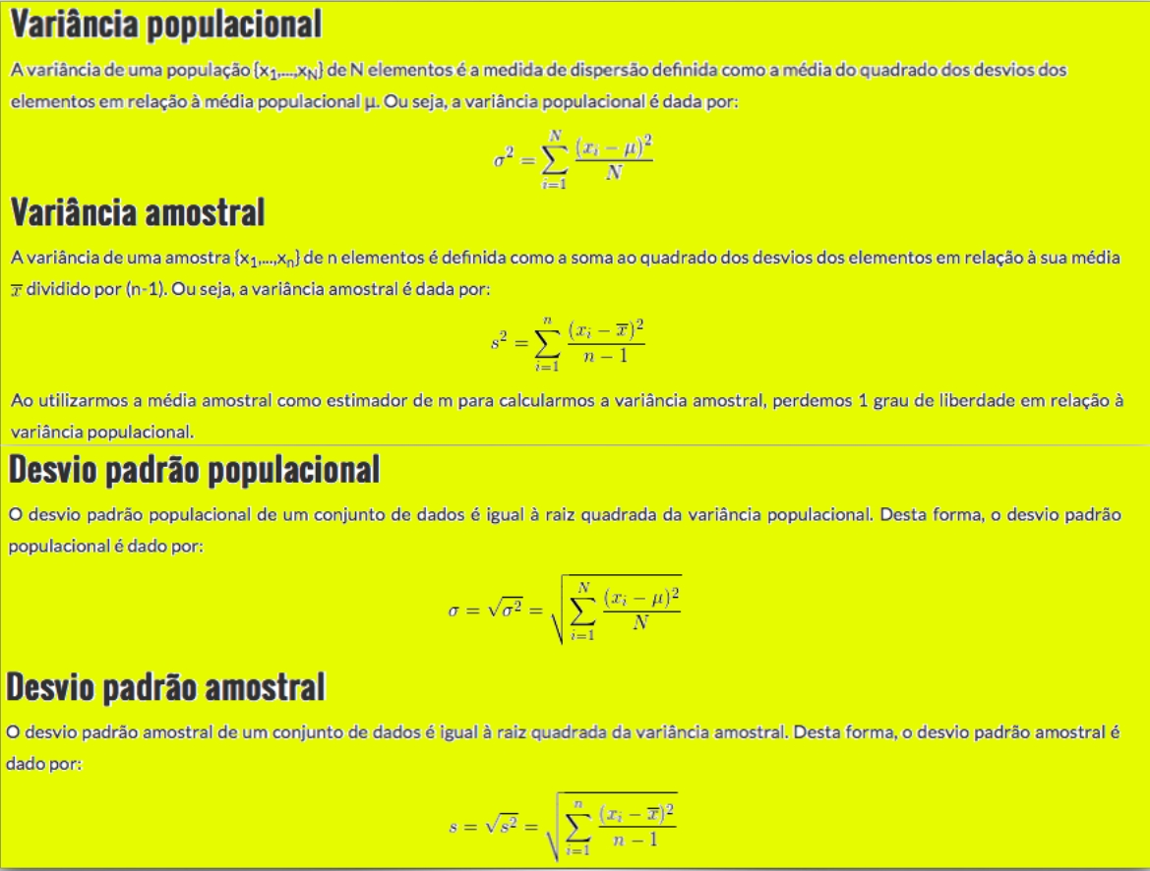
MEDIDAS DE DISPERSÃO

Slide 28

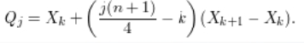
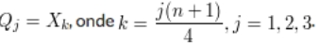
QUARTIS
Valores dados a partir do conjunto de observações ordenado em ordem crescente, que dividem a distribuição em quatro
partes iguais.
•
•
•
•
O primeiro quartil, Q1, é o número que deixa 25% das observações abaixo e 75% acima.
O terceiro quartil, Q3, deixa 75% das observações abaixo e 25% acima.
Q2 é a mediana, deixa 50% das observações abaixo e 50% das observações acima.
•
•
•
Em uma análise das estatísticas descritivas da amostra é fundamental para resumirmos algumas informações sobre a
população.
Estas informações são utilizadas para tomada de decisão e formação de modelos estatísticos paramétricos.
Deﬁniremos como:
•
•
Mínimo: menor elemento da amostra;
Máximo: maior elemento da amostra;
•
•
Seja n o número total de elementos da amostra e calcule j(n+1)/4, para j=1,2 e 3. Desta forma Qj será um elemento entre
Xk e Xk+1, onde k é o maior inteiro menor ou igual a j(n+1)/4 e será calculado da seguinte forma:
Podemos observar que quando $ k $ é um valor inteiro, o quantil será o próprio Xk, isto é,

Slide 29
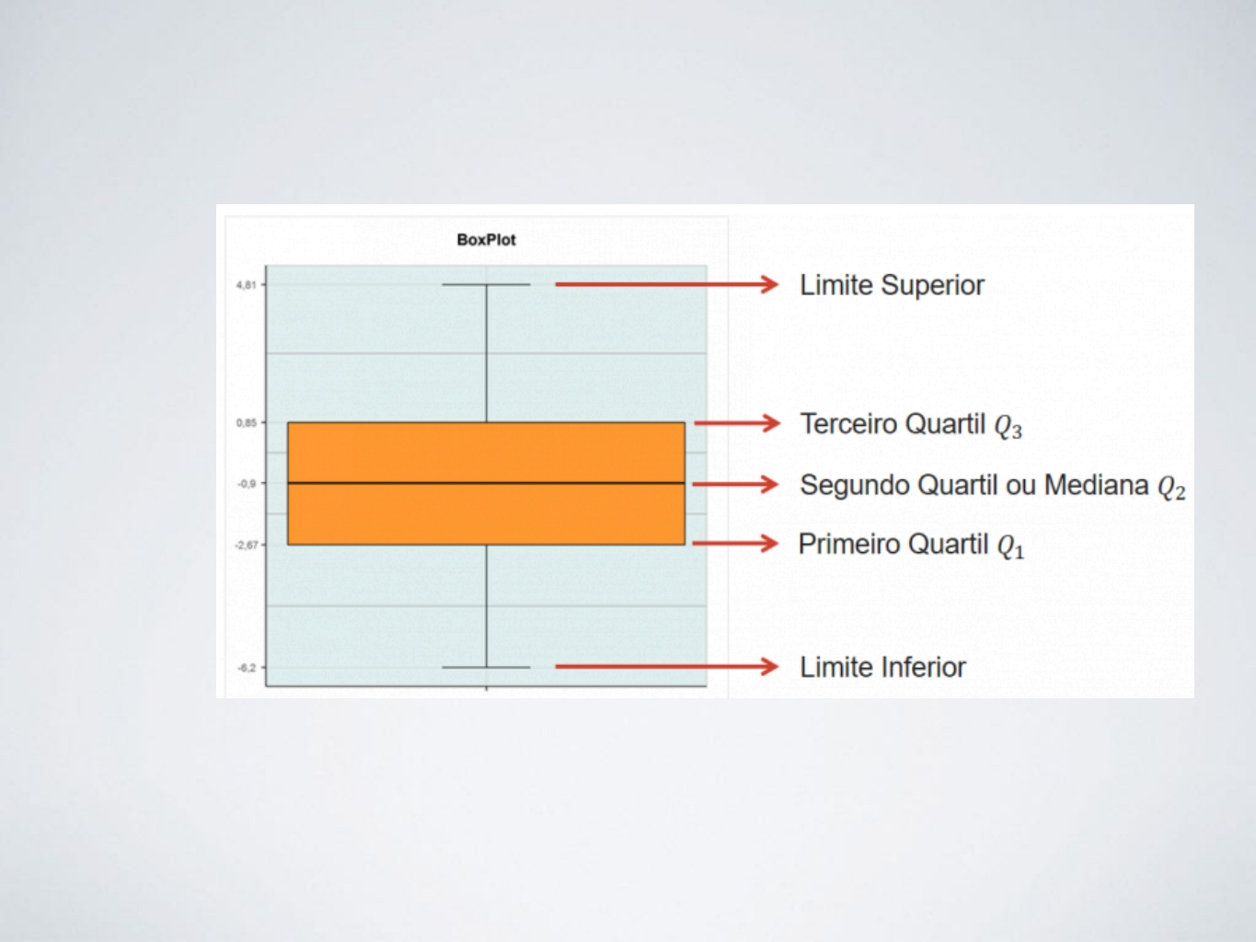
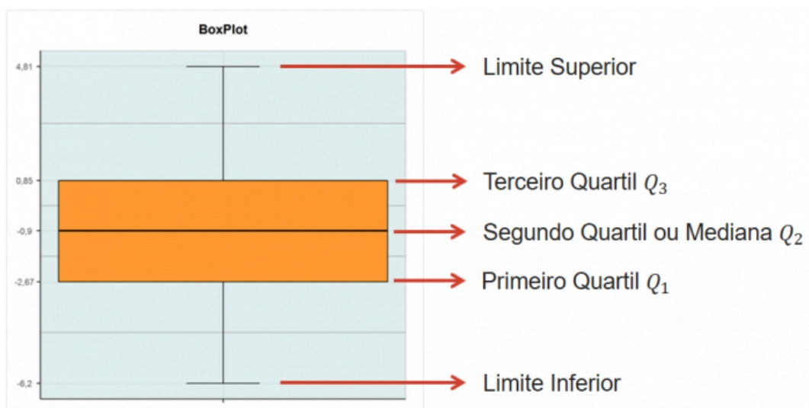
QUARTIL

Slide 30
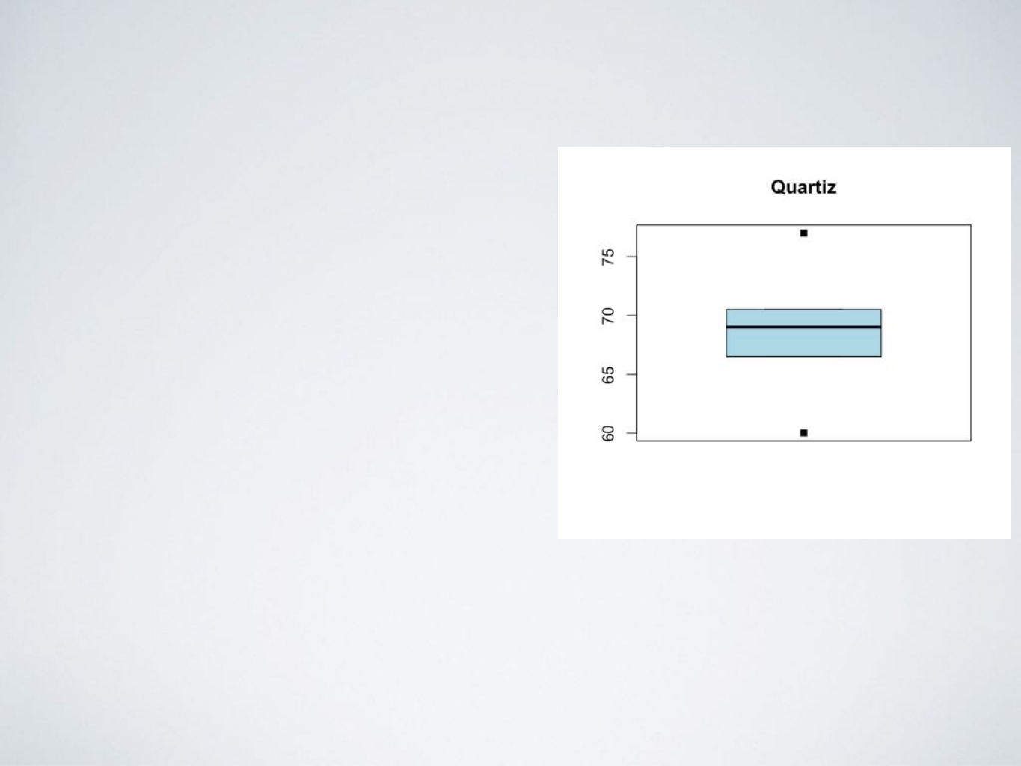
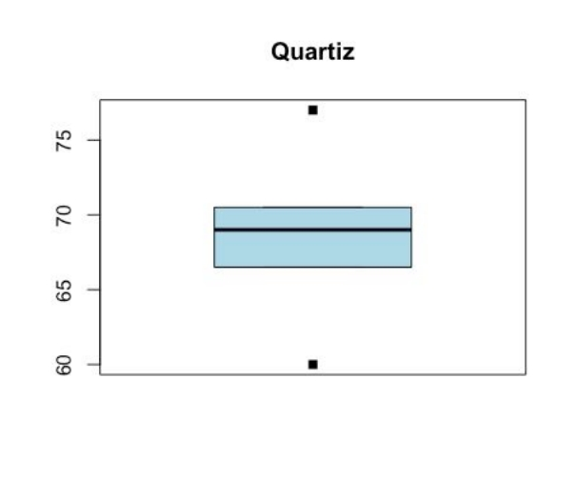
QUARTIL
# Quartis
quartil <- read.xlsx("estatistica_basica.xlsx", sheetName = "Plan6")
listaq <- sort(quartil$dados)
min(listaq)
#[1] 60
max(listaq)
#[1] 77
q1 = (length(listaq) + 1) / 4
#3
listaq[q1]
#[1] 66
## Logo, 25% das observações etão abaixo de 66 e 75% das observações estão acima de 66.
q3 <- 3 * (length(listaq) + 1) / 4
#[1] 9
listaq[q3]
#[1] 71
##Portanto, 75% das observações estão abaixo de 71 e 25% das observações estão acima de 71.
quantile(listaq)
# 0% 25% 50% 75% 100%
#60.0 66.5 69.0 70.5 77.0
boxplot(quantile(listaq) , pch=15, main="Quartiz" , col = "lightblue", pars = list(boxwex = 1))

